Slide 1

Dobór algorytmów regulacji oraz samostrojenia dla sterownika PLC współpracującego z nieliniowym obiektem mechatronicznym
Autor: inż. Piotr Banaszkiewicz
Promotor: dr inż. Andrzej Tutaj
Akademia Górniczo-Hutnicza im. Stanisława Staszica w Krakowie
Kraków 2017
Notes:
Chciałbym zaprezentować Państwu moją pracę magisterską pt. …, wykonaną pod opieką naukową Pana Doktora Inż. Andrzeja Tutaja

Slide 2
Plan prezentacji
Przedstawienie problemu
Obiekt regulacji
Układ sterowania i instrumentacji
Model symulacyjny obiektu
Algorytmy sterowania
Algorytm samostrojenia
Eksperymenty
Wnioski
Informacje o systemie sterowania
Modelowanie
Sterowanie
Podsumowanie
Notes:
W tej prezentacji przedstawię kolejno:
1. informacje o obiekcie
2. zbudowany model
3. zaimplementowane algorytmy sterowania
4. a na koniec podsumuję pracę

Slide 3
Informacje o obiekcie

Slide 4
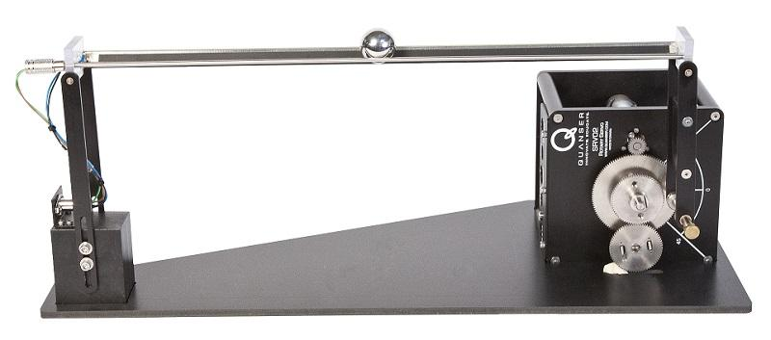
Przedstawienie problemu – kontrola kulki na belce
Źródło: http://www.quanser.com/Products/ball_beam
Notes:
Obiektem poddawanym sterowaniu jest obiekt typu kulka na belce.
- znany akademicki obiekt regulacji, normalnie niestabilny
- chwiejny punkt równowagi
- zadanie regulacji: stabilizacja wybranego położenia kulki

Slide 5
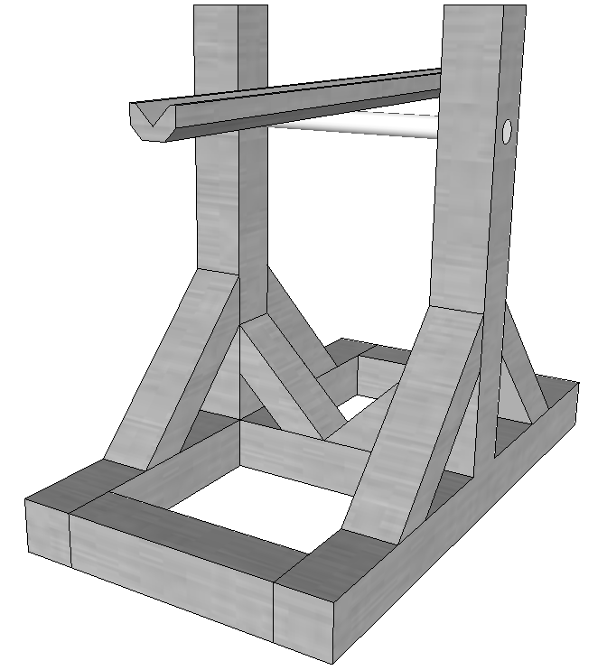
Przedstawienie problemu – obiekt mechatroniczny
Notes:
- obiekt wykonany od podstaw
- odrobinę różni się konstrukcyjnie od poprzedniego
- tutaj przedstawiony rzut na projekt CAD

Slide 6
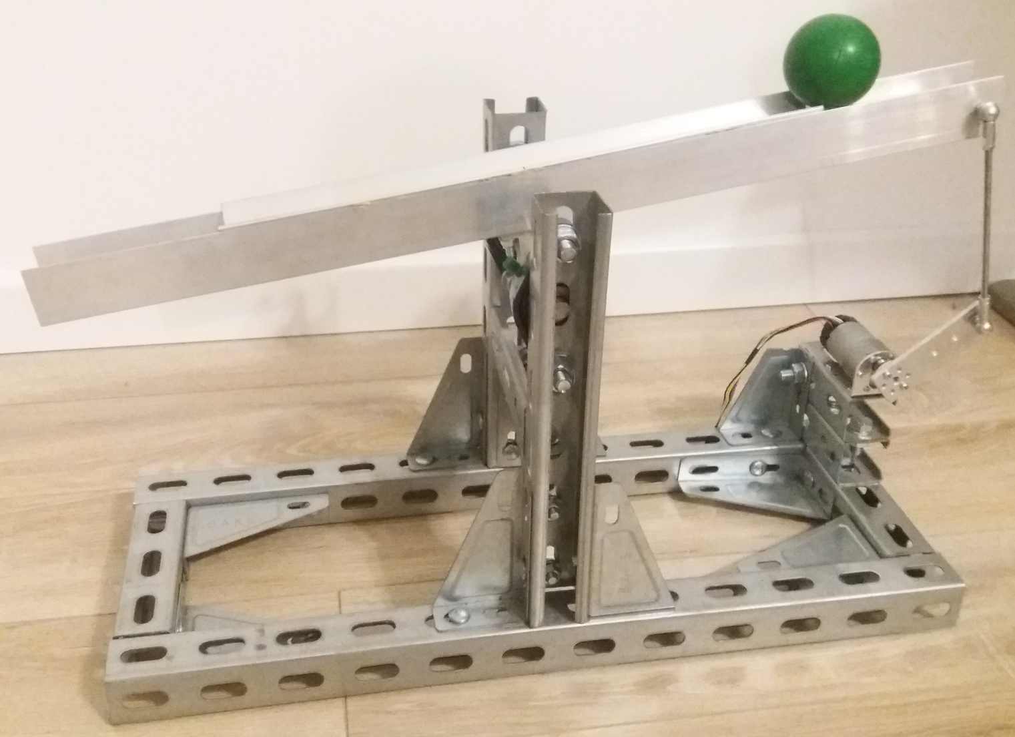
Obiekt mechatroniczny
Notes:
- prezentuje się następująco
- konstrukcja jest w większości stalowa
- skręcana z ceowników, czasami używanych jako koryta kablowe
- kąty proste utrzymane przez użycie wsporników
- podstawa ma wymiar 60x40
- belka złożona z ceownika aluminiowego i położonego na nim kątownika aluminiowego

Slide 7
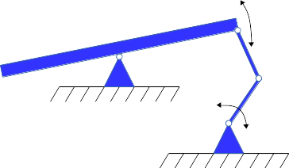
Obiekt regulacji – konstrukcja i przeniesienie napędu
←korbowód
←korba
Notes:
- różne rodzaje napędów
- zdecydowano się na mechanizm korbowy
- korba przymocowana do wału silnika
+ brak możliwości uszkodzenia mechanicznego konstrukcji
+ niskie momenty obciążające

Slide 8
Układ sterowania – schemat poglądowy
Czujniki optyczne odległości
Czujnik bazowania
Enkoder A, B
Mostek H
PLC
Wejścia analogowe
0-10V
PWM, dir
Notes:
Na oprzyrządowaniu układu składają sie
- Optyczne analogowe czujniki położenia kulki
- Czujnik bazowania, wykorzystujący transoptor szczelinowy.
- enkoder mierzący obrót wału silnika
- sterujący silnikiem mostek H na który podawany jest wysokoczęstotl. sygnał załączenia oraz sygnał kierunku

Slide 9
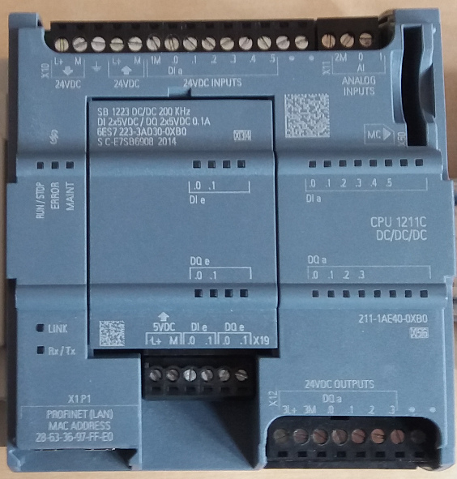
Układ sterowania – sterownik PLC
Notes:
W pracy jako sterownik PLC wykorzystano sterownik firmy Siemens, model S7-1211C, z dodatkową płytką sygnałową dodającą parę wejść i wyjść dyskretnych 5V.

Slide 10
Układ sterowania – silnik i enkoder
Silnik DC z reduktorem 18,75:1
Parametry znamionowe 12V, 300mA, 500RPM za przekładnią
Zintegrowany enkoder kwadraturowy (1200 impulsów na obrót za przekładnią)
Notes:
Jako silnik wykorzystano niewielki silnik prądu stałego z wbudowaną przekładnią i enkoderem kwadraturowym.

Slide 11
Układ sterowania – czujniki położenia kulki
Sharp GP2Y0A41SK0F 4÷30cm
Tanie czujniki IR o nieliniowej charakterystyce
Skierowane na siebie, w odległości 40cm
Notes:
Do mierzenia położenia kulki wykorzystano parę czujników firmy Sharp o zakresie działania 4-30cm; czujniki działają w paśmie podczerwonym i mają nieliniowe charakterystyki.

Slide 12
Układ sterowania – czujniki położenia kulki – charakterystyka
Źródło: opracowanie własne
Notes:
- bardzo nieliniowe
- aproksymacja funkcją wykładniczą o niecałkowitej potędze – duża złożoność oblicz.
- stablicowanie punktów charakterystyki
- aproksymacja liniowa odpowiednio duża dokładność

Slide 13
Modelowanie

Slide 14
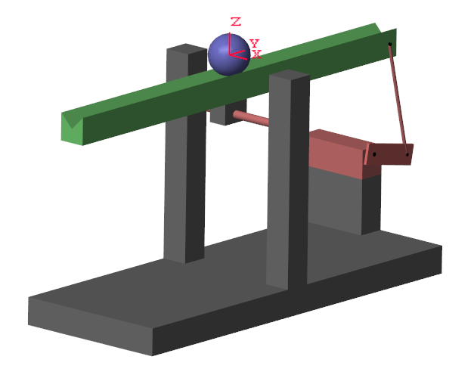
Model obiektu – Simulink / SimMechanics
Notes:
- model układu zbudowany w Matlab Simulink SimScape Multibody (SimMechanics)
- parametry (masa, wielkość, kształt) odpowiadają rzeczywistym

Slide 15
Model obiektu – Simulink / SimMechanics
Notes:
wykorzystany do:
- linearyzacji modelu w wybranym punkcie pracy
- znalezienia zależności kąta obrotu wału belki od kąta obrotu wału silnika
- wizualizacji algorytmów sterowania

Slide 16
Sterowanie

Slide 17
Algorytmy sterowania – zestawienie
Użyto algorytmów sterowania do:
  bazowania
  regulacji położenia belki
  stabilizacji kulki w zadanym położeniu
  samostrojenia na podstawie identyfikacji parametrów kulki
Notes:
- alg. Sekwencji bazowania
- regulację położenia belki
- regulator nadrzędny stabilizacji pozycji kulki
- algorytm identyfikacji parametrów kulki

Slide 18
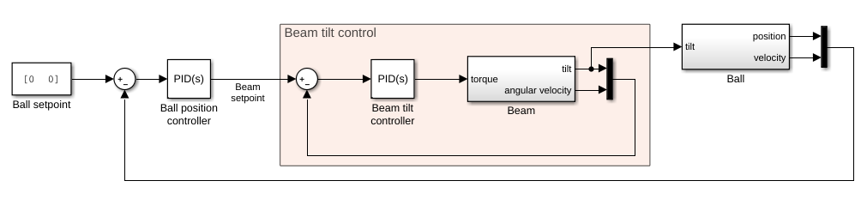
Kaskadowy układ regulacji
Źródło: opracowanie własne
Notes:
- zaproponowano kaskadowy układ regulacji
- nadrzędny regulator stabilizujący pozycje kulki →
- podrzędny regulator pochylenia belki → silnik
MOŻNA BO KULKA JEST BARDZO LEKKA I MAŁO ODDZIAŁUJE NA BELKĘ

Slide 19
Algorytm samostrojenia
Odczytanie momentu bezwładności kulki w eksperymencie
Dostosowanie nastaw regulatora kulki

Slide 20
Algorytm samostrojenia
TUTAJ SKOMPLIKOWANE WZORY

Slide 21
Podsumowanie

Slide 22
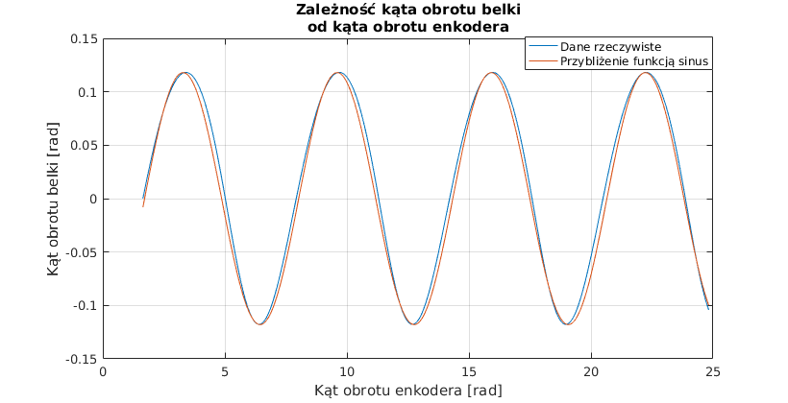
Eksperyment – model silnika

Slide 23
Eksperyment – model obiektu

Slide 24
Eksperyment – identyfikacja kulki 1
Gumowa kulka o średnicy 6cm, masie 20g

Slide 25
Eksperyment – identyfikacja kulki 2
Kauczukowa kulka o średnicy 4cm, masie 80g

Slide 26
Wnioski

Slide 27
Dziękuję za uwagę
Serdeczne podziękowania dla Opiekuna pracy, Pana Doktora Andrzeja Tutaja

